Slide 1
Linux入门和使用
吴仕龙
2023/6/23

Slide 2
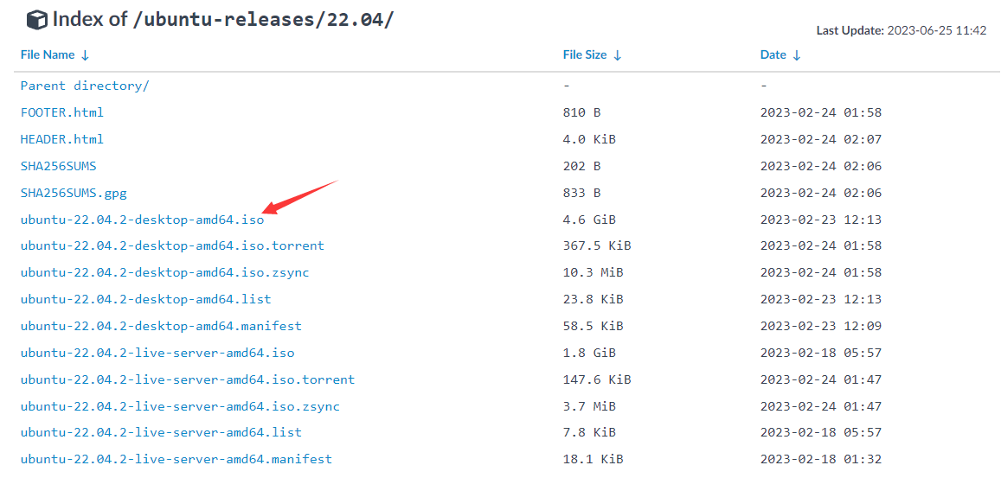
1、下载Ubuntu镜像
链接：https://mirrors.tuna.tsinghua.edu.cn/ubuntu-releases/22.04/
推荐安装带桌面的版本，门槛低、用的人多，问题解决更方便

Slide 3
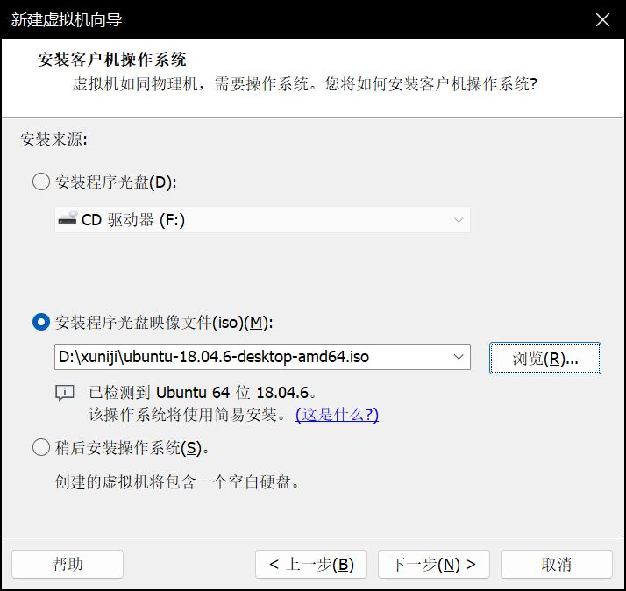
2、虚拟机安装Ubuntu
以vmware workspace pro为例子，激活码百度找一个就行了。
下载网址：https://www.vmware.com/products/workstation-pro/workstation-pro-evaluation.html
1、新建一个虚拟机，选择刚刚下载的iso镜像文件
2、设置用户名密码可以简单一点比如123，方便使用 3、磁盘大小尽量大一些，单独拿个盘来放虚拟机
4、有一个自定义硬件选项可以自定义运行内存和CPU数量。
5、配置完成之后就可以打开虚拟机正常使用了。

Slide 4
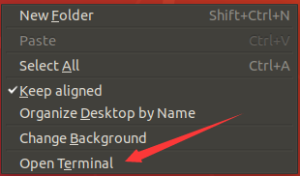
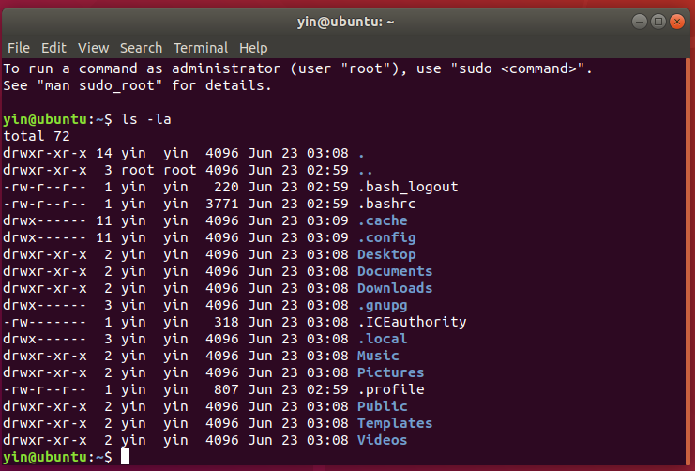

3、Linux系统基本使用方法——控制台
常见命令：
a、ls 查看当前目录下的全部文件，增加不同参数可以有不同的效果，例如 –la 可以查看全部文件的最后修改时间，权限等等
右键桌面打开控制台
b、pwd 查看当前目录，如下我们目前在/home/yin目录下

Slide 5
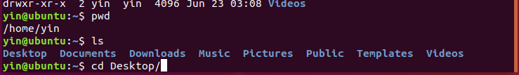
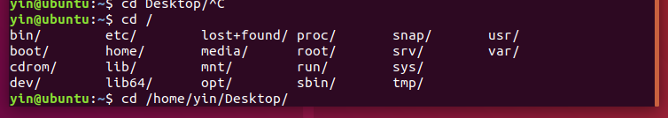
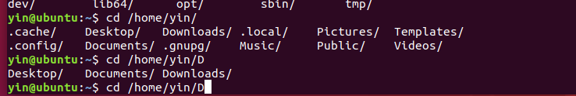
3、Linux系统基本使用方法——控制台
c、cd 进入某个路径，两种使用方法，根据相对路径：从当前位置出发进入某个路径： 从当前位置进入Desktop目录
根据绝对路径：从根目录出发进入某个路径：从根目录出发进入 /home/yin/Desktop 目录
d、 双击Tab键自动补全，不同情况效果不同

Slide 6
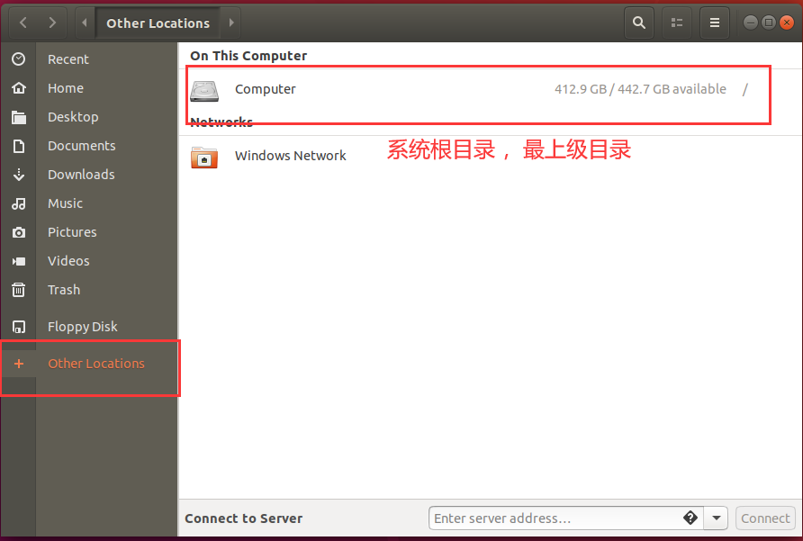
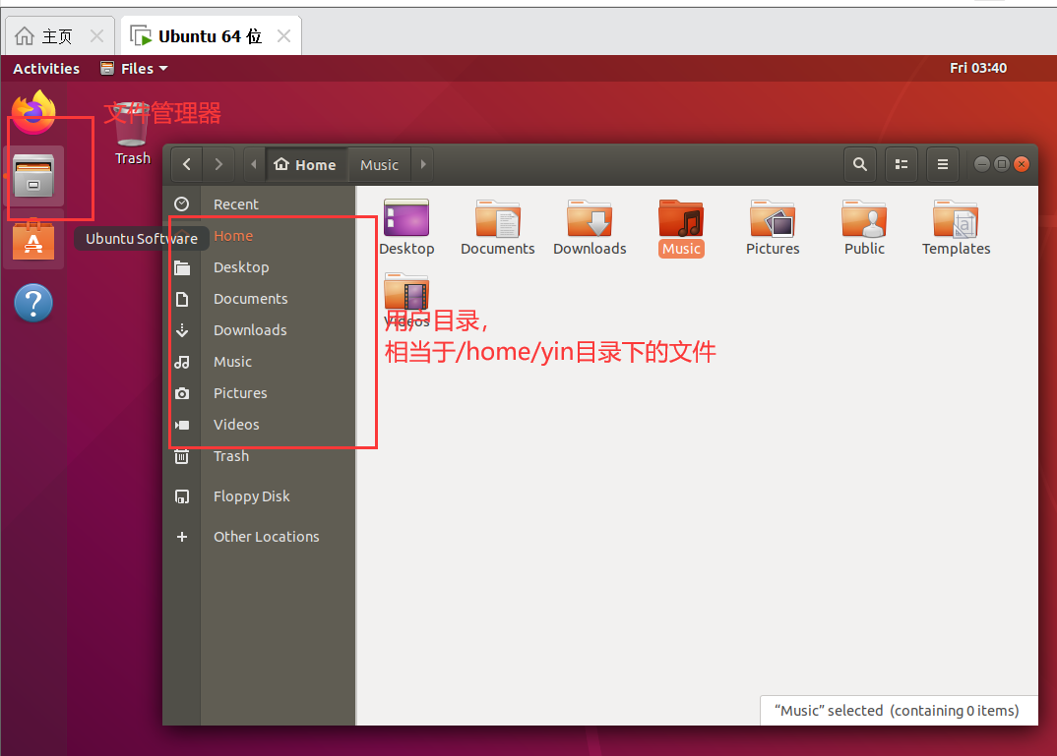
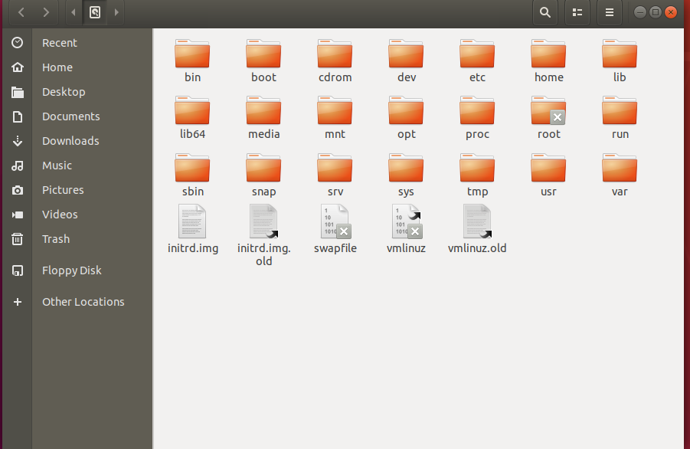
3、Linux系统基本使用方法——控制台
刚刚的操作都可以在桌面版本简单完成

Slide 7
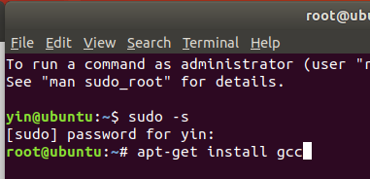
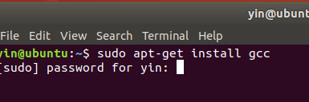
4、软件安装，简易版
在Ubuntu系统中，安装软件需要用到超级用户权限
使用指令“sudo -s”进入超级用户权限，
从普通用户yin提权为root用户，也就是超级用户权限
然后使用指令“apt-get install ” 或简写“apt install”
或者在普通用户权限下使用 sudo apt-get install指令安装软件
二者等效

Slide 8
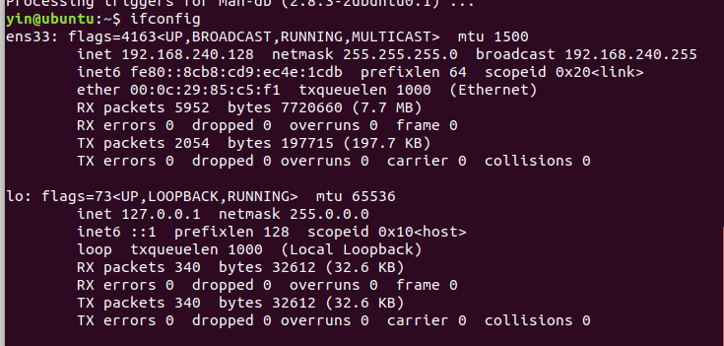
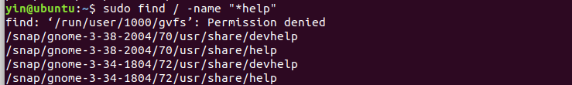
5、其他常用指令
A、 ifconfig ， 查看虚拟网卡ip地址
可以看出一个是网卡 ens33 ipv4地址 192.168.240.128 ,通常为对外通讯的ip地址
还有一个是lo 网卡, 127.0.0.1 ，属于回环地址
B、find ， 搜索符合条件的文件名例如： 在 根目录“/” 下搜索名字以help为结尾的文件（支持正则匹配）
一些路径需要管理员权限，需要加上sudo给当前命令提权

Slide 9
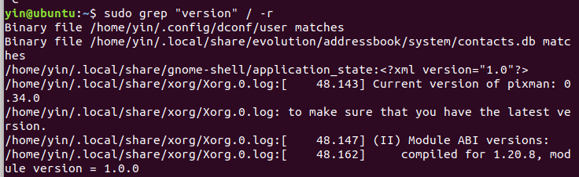
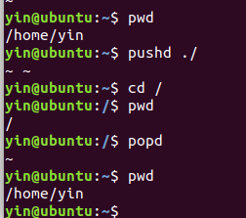
5、其他常用指令
C、grep，搜索文件内的字符串，如下，在从根目录开始递归搜索带有字符串”version”的文件
D、 pushd / popd ， 用于暂存一个目录，在前往其他目录时，可以快速的回到存储的目录下

Slide 10
6、其他常用指令
E、touch test , 生成一个test文件，但不打开
F、mkdir test , 生成一个test文件夹
G、cp from to ，把from文件复制到to路径下 ，增加参数 “-r” 可以递归复制文件夹
H、mv from to ， 把from 文件移动到to路径下
I、top ， 查看系统资源使用情况
J、vi 、vim 、gedit ，这三个指令是不同的文件编辑器，从左到右难度依次降低
K、sudo chmod 777 test ，更改test文件/目录的权限，777为全部权限，具体百度了解含义
L、sudo chown yin ./test , 更改test文件/目录的所有所有者

Slide 11
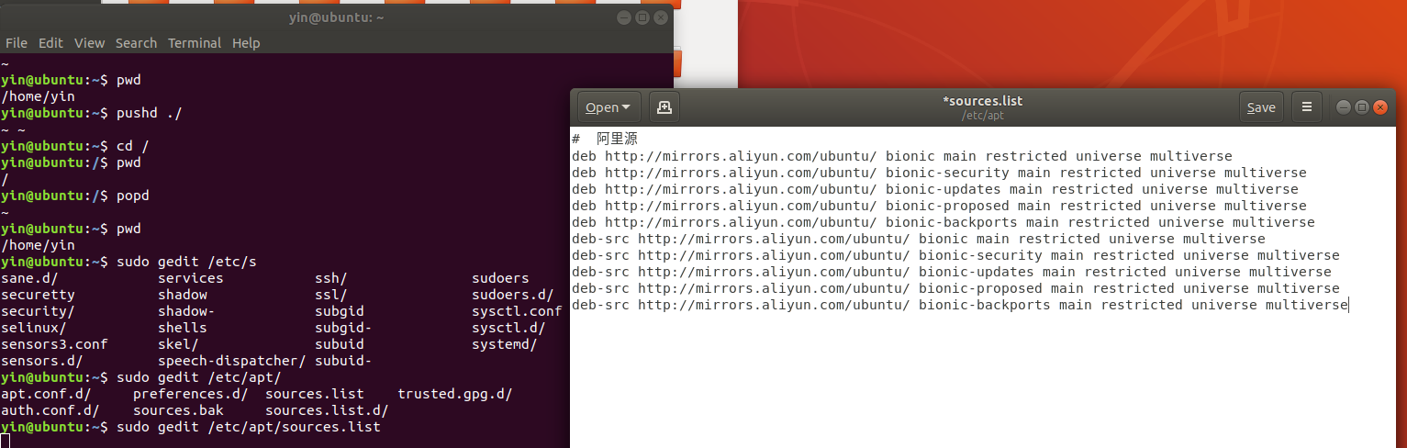
6、扩展使用——apt换源
apt 更换下载换源，因为apt指令默认的下载源是国外的地址，比较慢，所以可以更换为国内的下载源：
1、寻找 ubuntu 22.04 版本的 apt国内源 ： https://blog.csdn.net/xiangxianghehe/article/details/122856771
2、使用管理员权限打开/etc/apt/sources.list文件
3、替换为阿里源后保存文件并关闭：
4、使用指令 sudo apt update 更新配置
5、使用指令sudo apt upgrade 更新软件

Slide 12

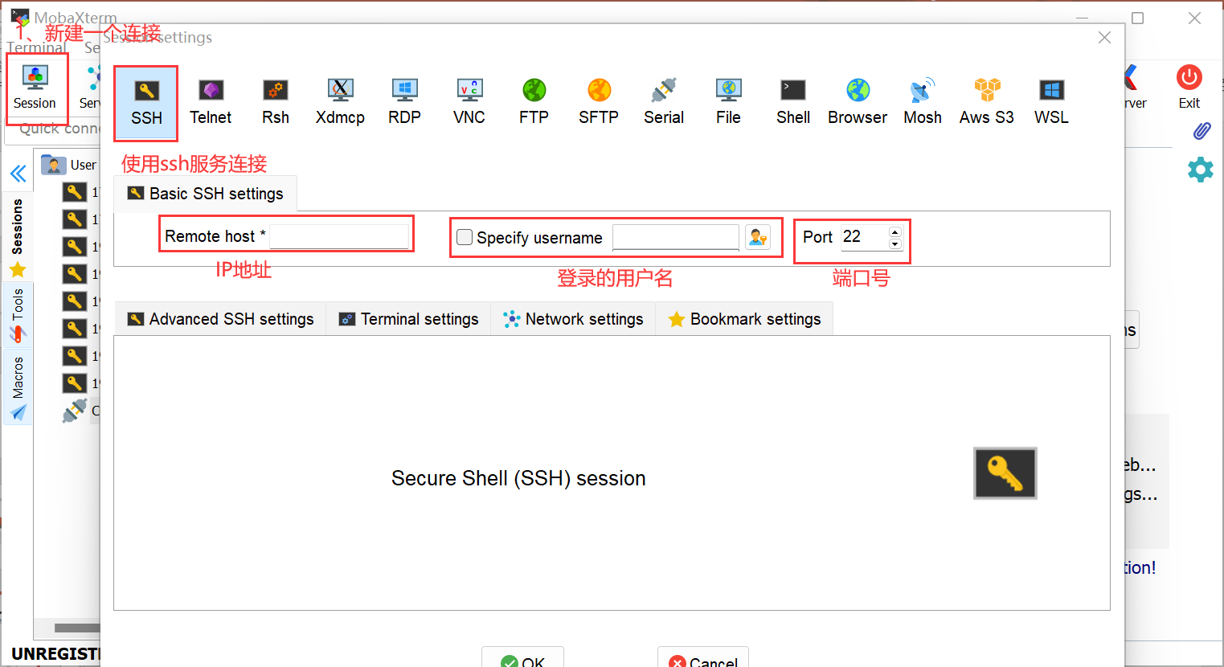
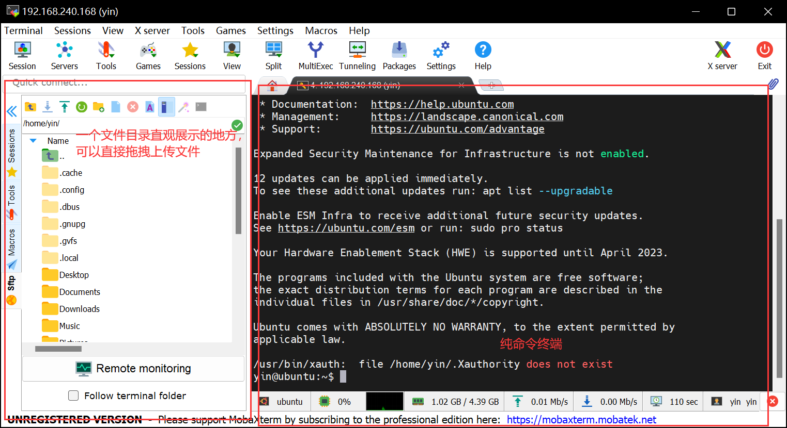
7、扩展使用——远程登录
1、在虚拟机中使用指令“sudo apt install openssh-server”安装ssh服务
2、指令修改配置文件sudo gedit /etc/ssh/sshd_config，如下
3、启动/重启ssh服务 ： sudo /etc/init.d/ssh start / restart
4、在PC机上下载Mobaxterm 连接本地虚拟机

Slide 13
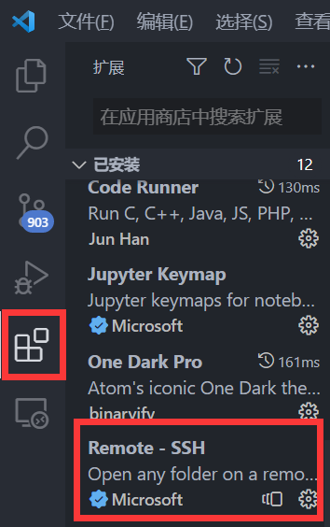
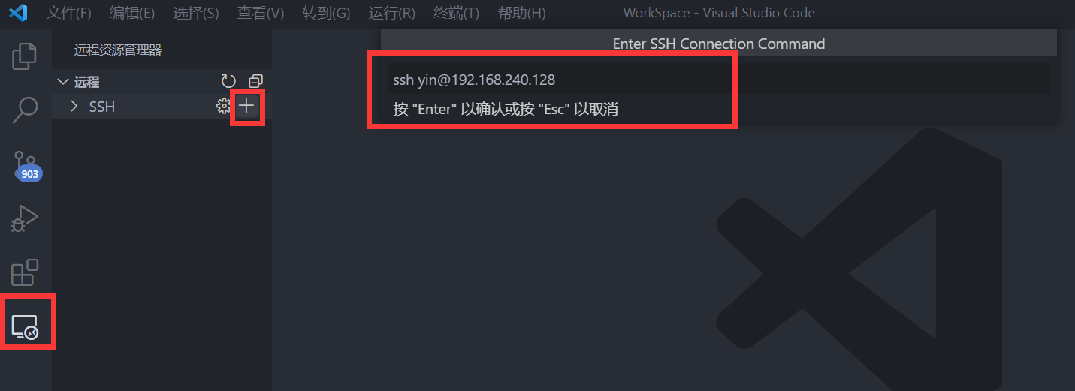
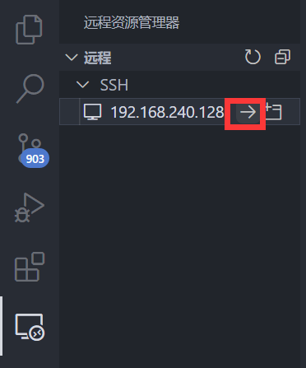
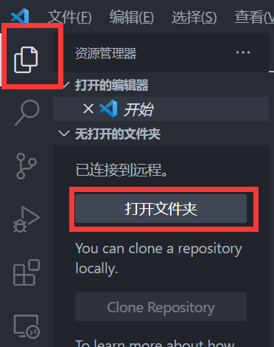
8、扩展使用——vscode远程代码开发
1、
准备工作：在虚拟机安装ssh服务，和上一页类似
1、在PC机上的vscode安装插件 remote-ssh
2、增加一个配置
3、开始连接
4、打开一个服务器端
的目录
2、
3、
4、

Slide 14
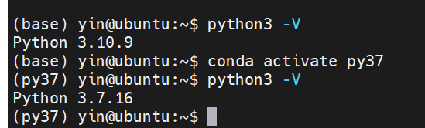
9、扩展使用——Python环境管理
在实际使用时，通常会需要使用到不同的python版本，例如，系统自带的Python版本为3.7 ，（不要试图去升级或者降级系统自带的Python版本，这回导致系统崩溃）然后因为某个软件需要3.6版本的Python，这时候就可以使用Conda来进行包管理
安装教程：https://zhuanlan.zhihu.com/p/459607806
换源教程：https://zhuanlan.zhihu.com/p/87123943
注意：安装完成需要重启一下系统 ， 同时可以更换下载源来提高下载速度

Slide 15
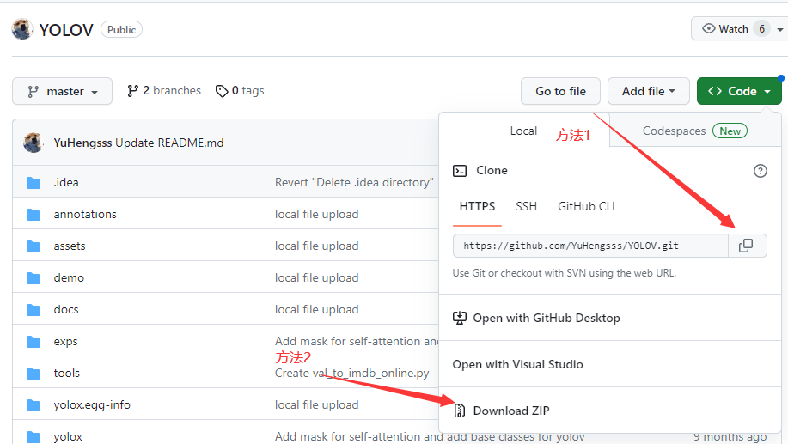
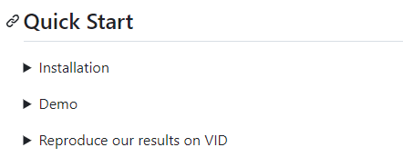
10、扩展使用——使用Git
1、首先指令 apt-get install git 安装git
2、找到我们想要下载的网页，例如：https://github.com/YuHengsss/YOLOV
3、我们可以通过方法1，使用指令 git clone url 来下载该项目，例如：
git clone https://github.com/YuHengsss/YOLOV.git
4、如果当前网络状态较差，则可以使用方法2，下载zip压缩包，拖到虚拟机内解压
更多git项目开发技能，例如创建分支，提交、请求、合并操作，可以参考该链接：超链接
如何运行项目？
一般比较大型的项目都会有read.md，其中会提供具体的使用方法，例如例子中的Quick Start模块

Slide 16
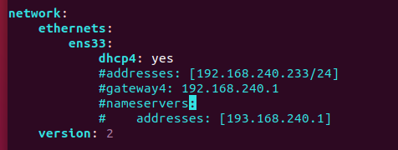
11、扩展使用——网卡设置
指令：编辑/etc/netplan/ 目录下的任意一个文件，编辑ens33网卡为固定ip或hdcp随机ip，
虚拟机建议随机IP，物理实体机可以配置静态IP。
sudo netplan apply 应用配置

Slide 17
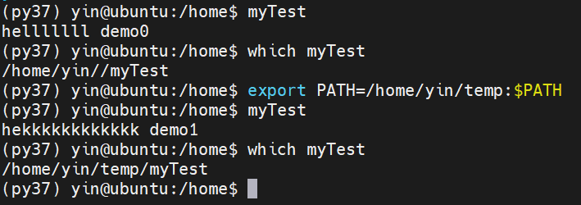
12、扩展使用——环境变量配置
Path路径，它指定了所有的可执行文件的搜索路径
我们可以通过修改该路径来指定不同版本的程序
它可以帮助我们在没有管理员权限的时候更新软件版本，在多人使用的服务器中经常使用

Slide 18
13、扩展使用——多用户配置
不同用户的系统配置是不同的，例如：
普通用户的用户根目录在 /home/*** 目录下
而root用户的用户根目录在 /root
普通用户的PATH路径包括：/usr/local/sbin:/usr/local/bin:/usr/sbin:/usr/bin
而root用户的PATH路径仅包括： :/usr/sbin:/usr/bin
这就可能出现一个问题：普通用户刚刚还在用的指令，进入root用户后反而还不能用了
不同用户被分到不同的用户组，进而使得不同的用户对同一个程序有着不同的执行权限，例如：
Root用户取消了myTest 指令对yin 用户的执行权限，那么在yin使用myTest指令时会出现指令不存在的报错

Slide 19
14、扩展使用——Pytorch安装

